Slide 1
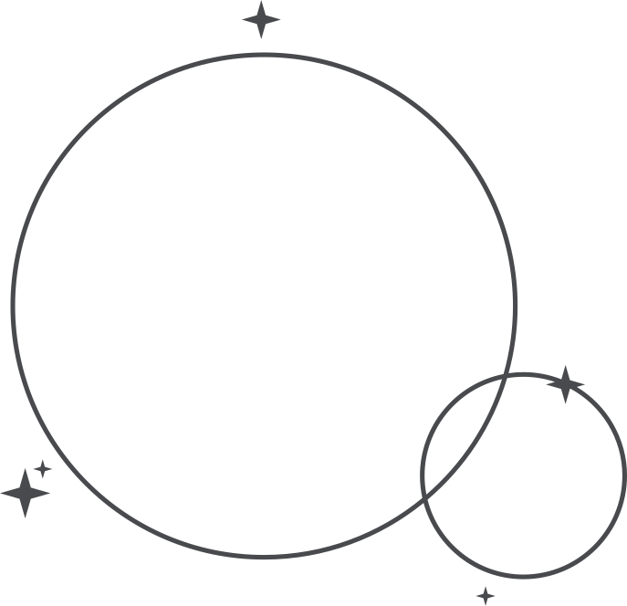

Project DataBase
ART TOY
BY : 65311835 นายธนกร คำนวน

Slide 2

DataDictionary
ลำดับ | ชื่อ Attribute | ชนิดข้อมูล | Constraint | ตัวอย่าง value
1 | ID | Integer | Primary Key | 1
2 | Character | String | - | Skullpanda
3 | Serise | String | - | Ink plum
4 | Name | String | - | The bamboo
5 | Cost | Integer | - | 490.0
6 | Date | DateTime | - | 10 oct 2024 15:05:20

Slide 3
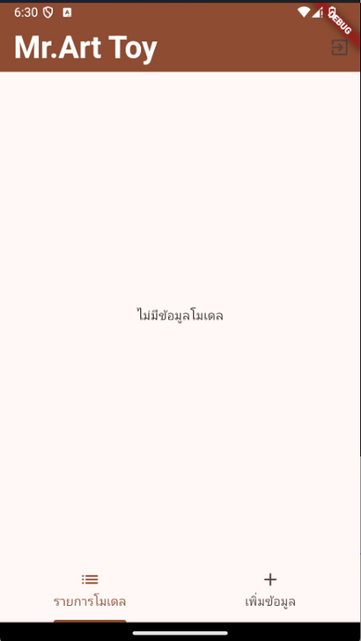
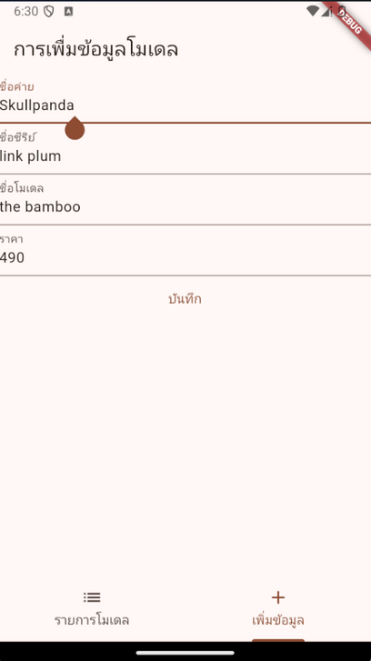
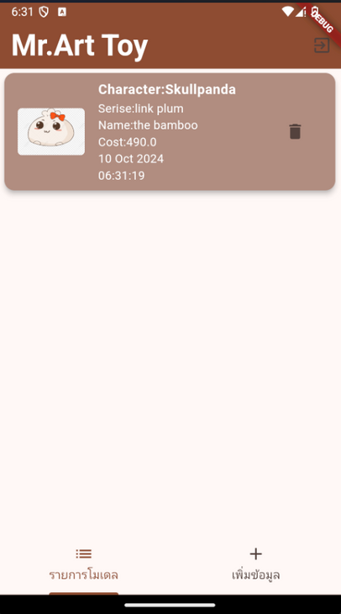
ตัวอย่างแอพ
ไม่มีข้อมูลใน
Data Base
เพิ่มข้อมูล
แสดงข้อมูลใน
Data Base

